Slide 1
微波技术基础
廖轶明 E-mail: mliaoym@163.com
Tel: 13913874255

Slide 2
微波网络理论
史密斯圆图
微波网络理论

Slide 3
史密斯圆图
史密斯圆图 （Smith chart)
是在反射系散平面上标绘有归一化输入阻抗（或导纳）等值圆族的计算图，是在反射系散平面所有无源阻抗的图形化表示。是一款主要用于分析传输线的阻抗匹配问题的图形工具，避免解析方法繁琐的运算，精度足够绝大部分放大电路设计。

Slide 4
简介
史密斯原图可用来计算传输线上任意一点的电压反射系数和阻抗或导纳；
1938年贝尔实验室的P. Smith 发展变化而来；
史密斯原图其实是复电压反射系数Γ(z)和对应的阻抗的极坐标形式Z(z)

Slide 5
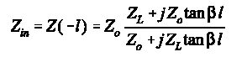
常见的传输线问题
已知特性阻抗和终端负载，求任意点处的输入阻抗，电压反射系数，驻波比。
已知特性阻抗和任意一点的输入阻抗，求终端负载。
已知特性阻抗和第一个电压最大值（或最小值）的位置，求终端负载，传输线上某点的输入阻抗，电压反射系数，驻波比。
。。。。。。。。

Slide 6
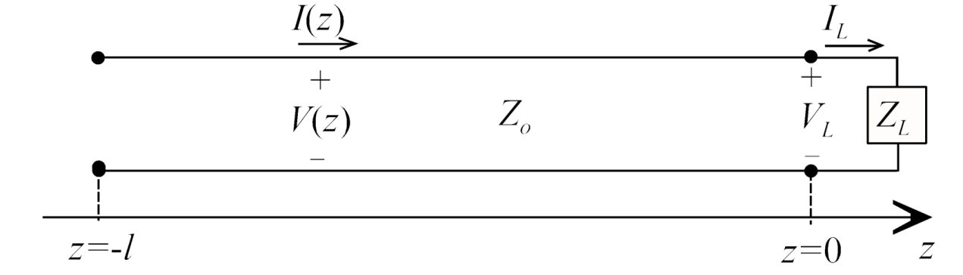
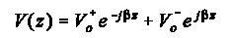
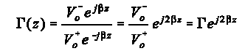
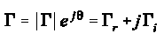
史密斯原图的构建
无耗传输线在任一点处的电压值为
在传输线上任一点处的反射系数可以定义为
其中反射系数 Γ 为负载处的值 (z = 0).

Slide 7
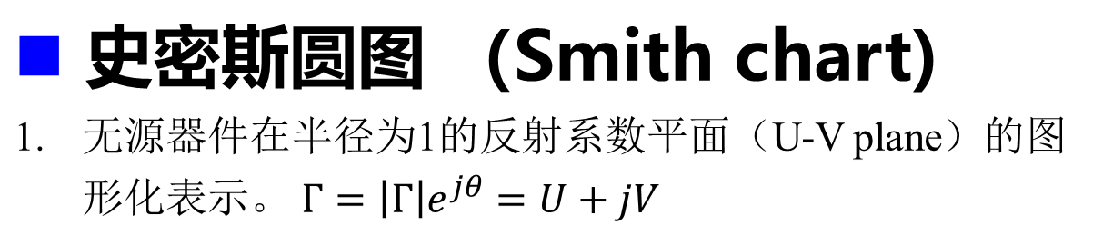
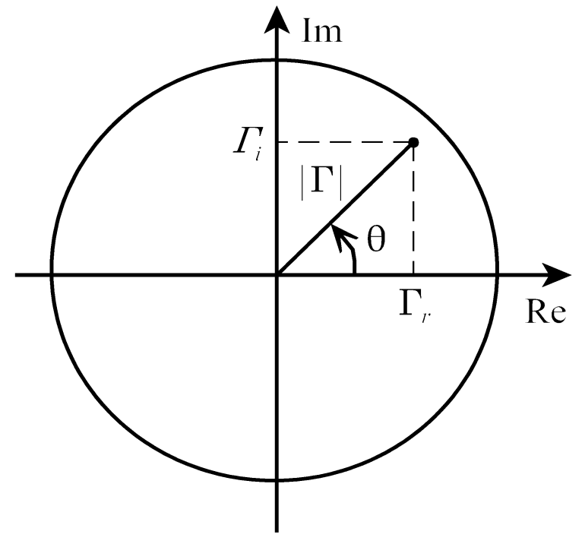
史密斯圆图
3
史密斯原图中心点
⇒ |Γ| = 0 (无反射 – 匹配) (Z_{L}=Z₀) (原点 0)
外圈圆
⇒ |Γ| = 1 (全反射)
其他地方负载代表了任意的反射系数
2
1
0
4

Slide 8
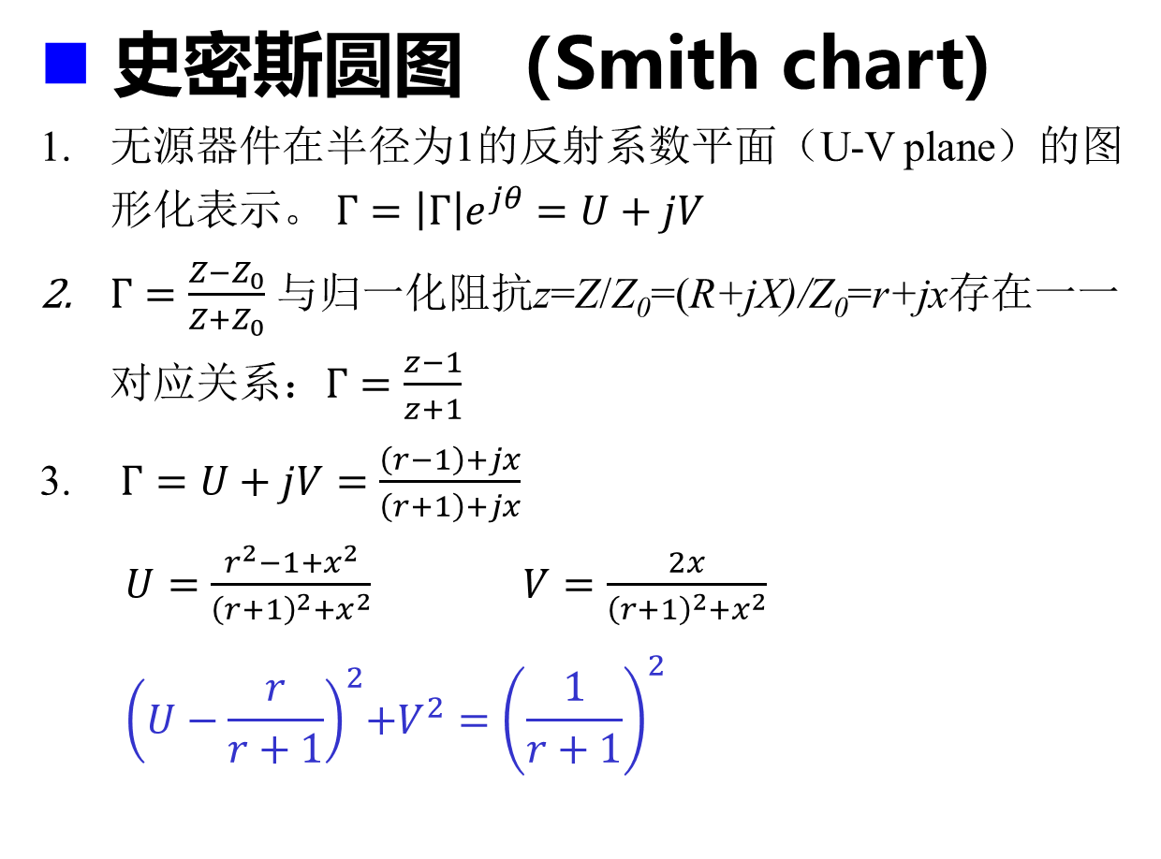
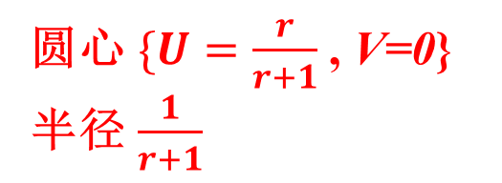
史密斯圆图
V
U

Slide 9
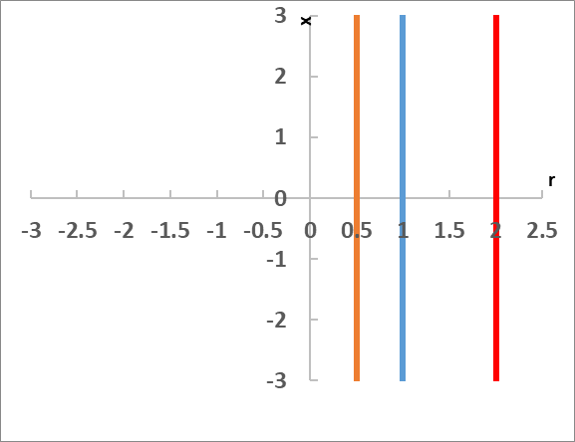
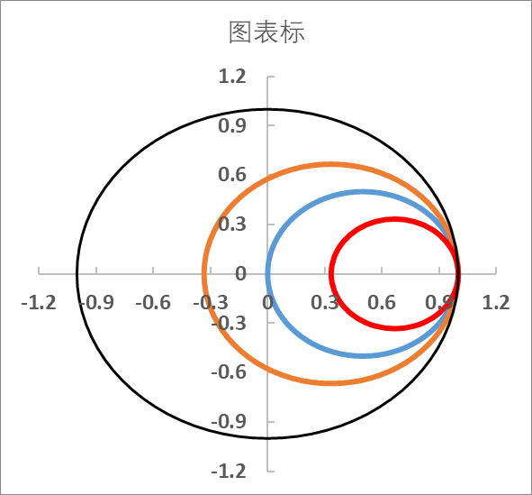
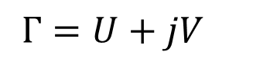

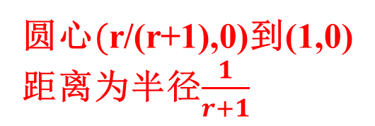
史密斯圆图
史密斯圆图 （Smith chart)
等电阻直线
圆与 (1,0)处垂线相切
z =r +jx

Slide 10
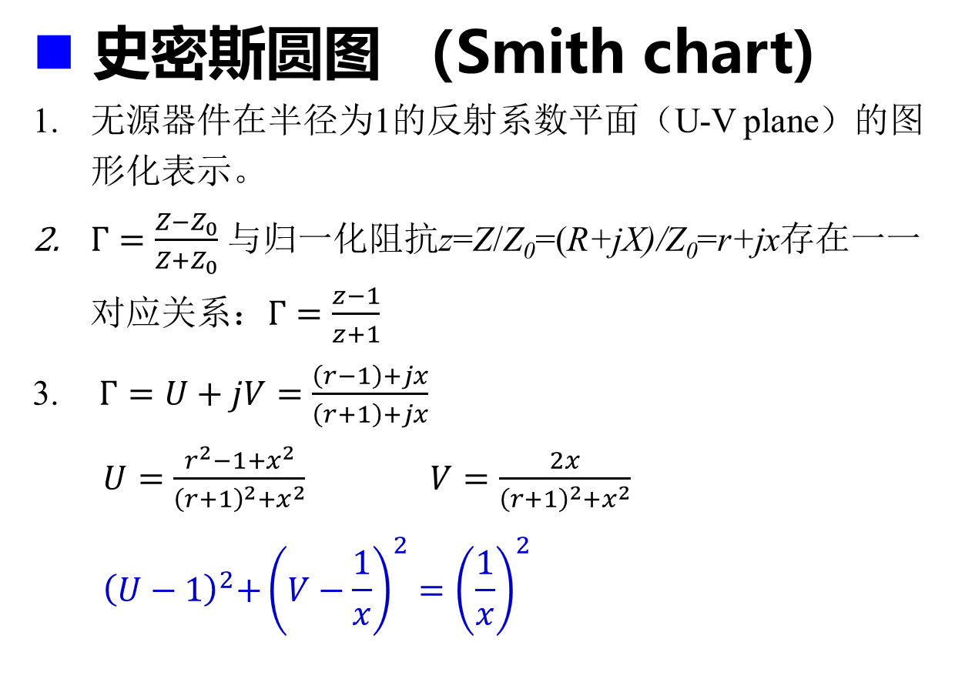
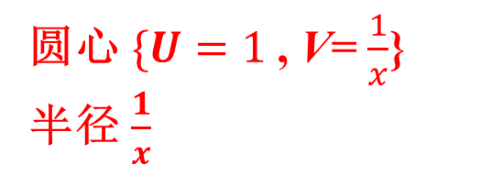
史密斯圆图

Slide 11
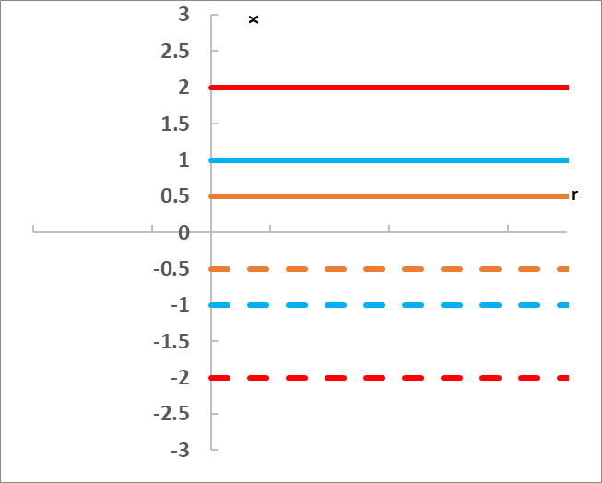
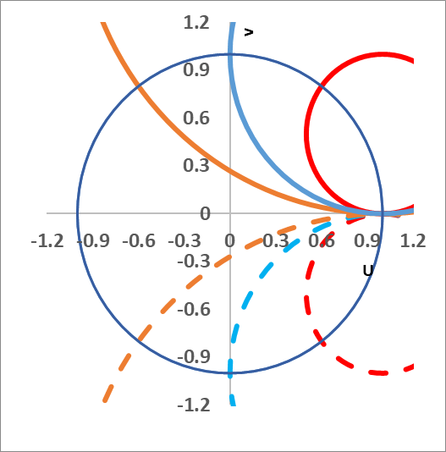
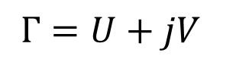
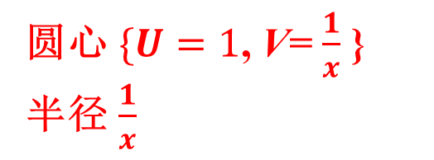
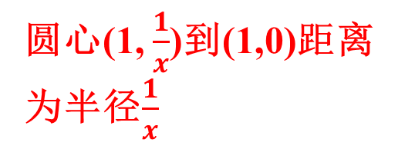
史密斯圆图
史密斯圆图 （Smith chart)
等电抗直线
（电阻>=0)
圆与 (1,0)处垂线相切
z =r +jx

Slide 12
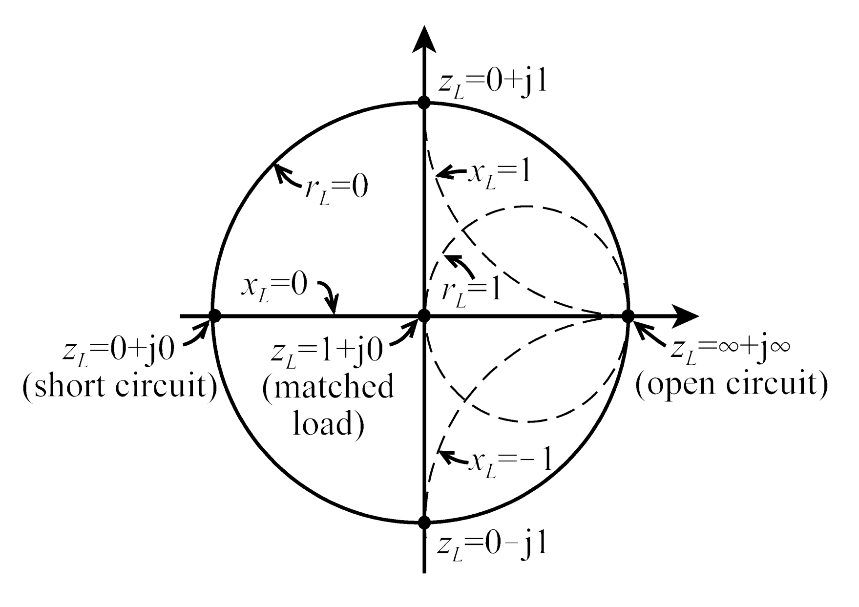
史密斯圆图
纯感性负载
纯容性负载

Slide 13
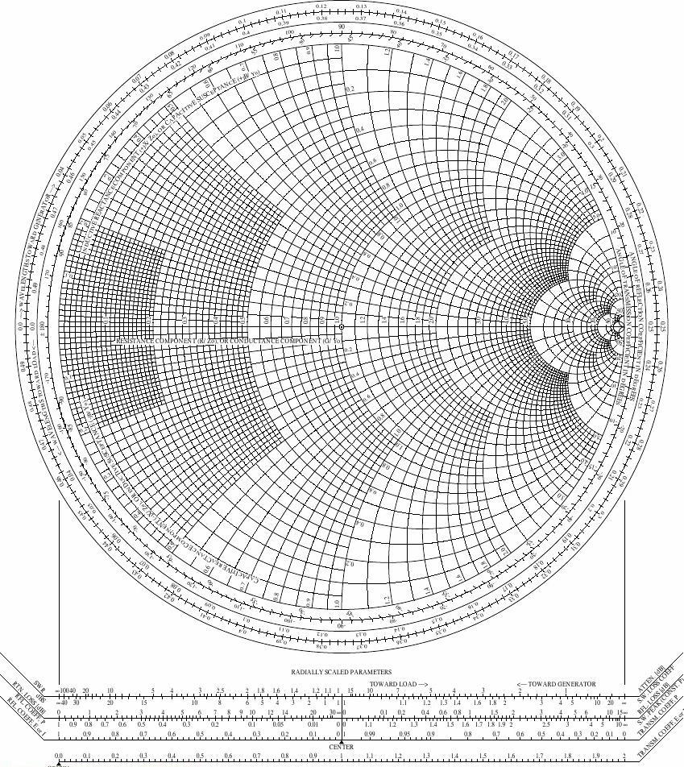
史密斯圆图
无源器件阻抗平面的点与反射系数平面（U-V plane）的点存在一一对应关系。
史密斯圆图为这种关系的图形化表示。

Slide 14
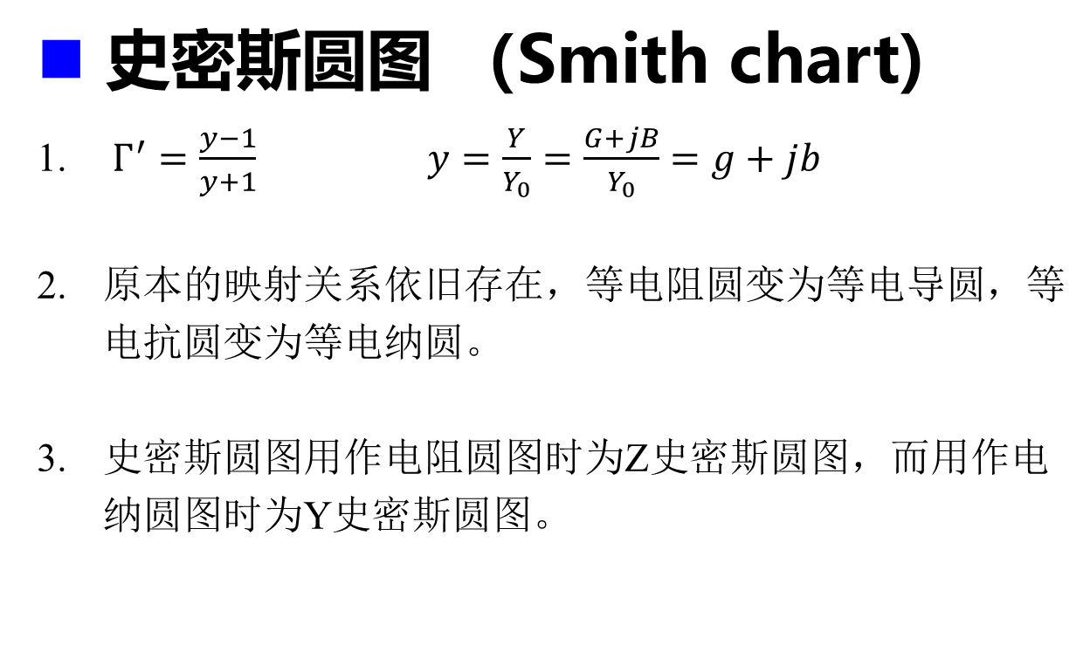
史密斯圆图

Slide 15
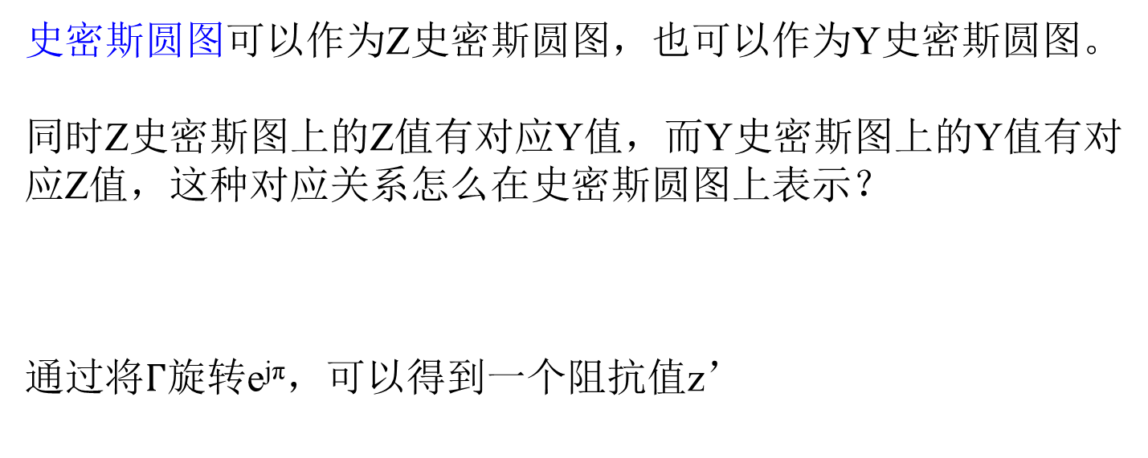
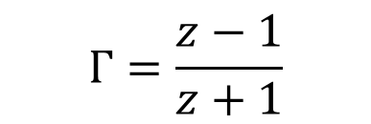

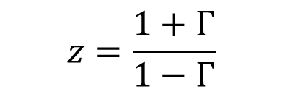
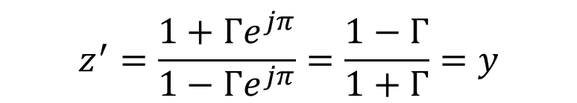
史密斯圆图

Slide 16
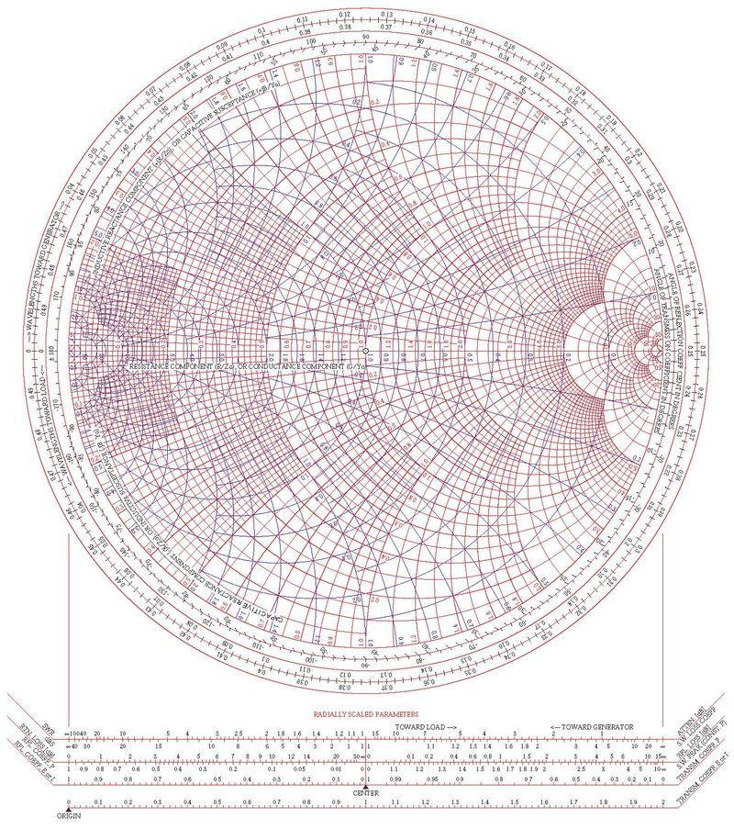
史密斯圆图

Slide 17
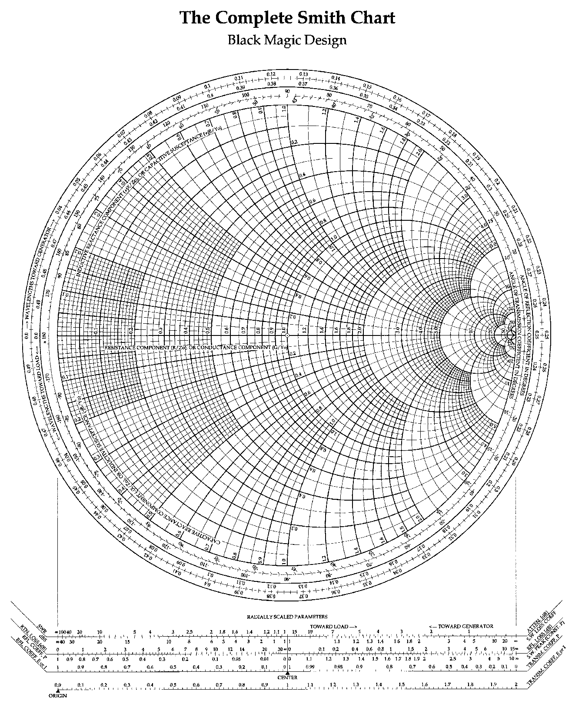
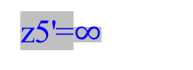
史密斯圆图
z5=0

Slide 18
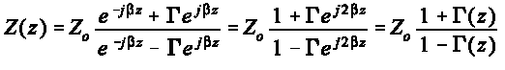
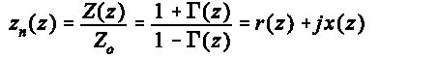
传输线上任一点处的阻抗
为了保证表示的一致性，沿传输线上任一点处的阻抗可以由反射系数化简表示为
其中归一化的阻抗值z_{n}(z) 为

Slide 19

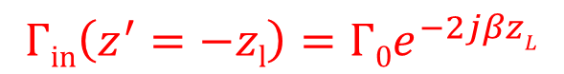
如何从终端负载找到任意点处的输入阻抗??
$$Γin\left(z^{′}=−zl\right)=Γ0e^{−2jβzL}$$
表明：在同一传输线上任意一点的输入阻抗应该位于同一反射系数圆上）
只要确定了负载在Smith Chart上的位置，在同一反射系数圆上转动角度2βz，就可找到距终端 z 处的输入阻抗）
3
2
1
0
4

Slide 20
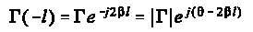
旋转方向的选择问题
考虑到在传输线输入端口处(z = -l ) 的反射系数为
定义沿负载向激励源移动的相移为负，那么
顺时针旋转 (顺时针) ⇒ 朝向激励源
逆时针旋转 (逆时针) ⇒ 朝向负载

Slide 21
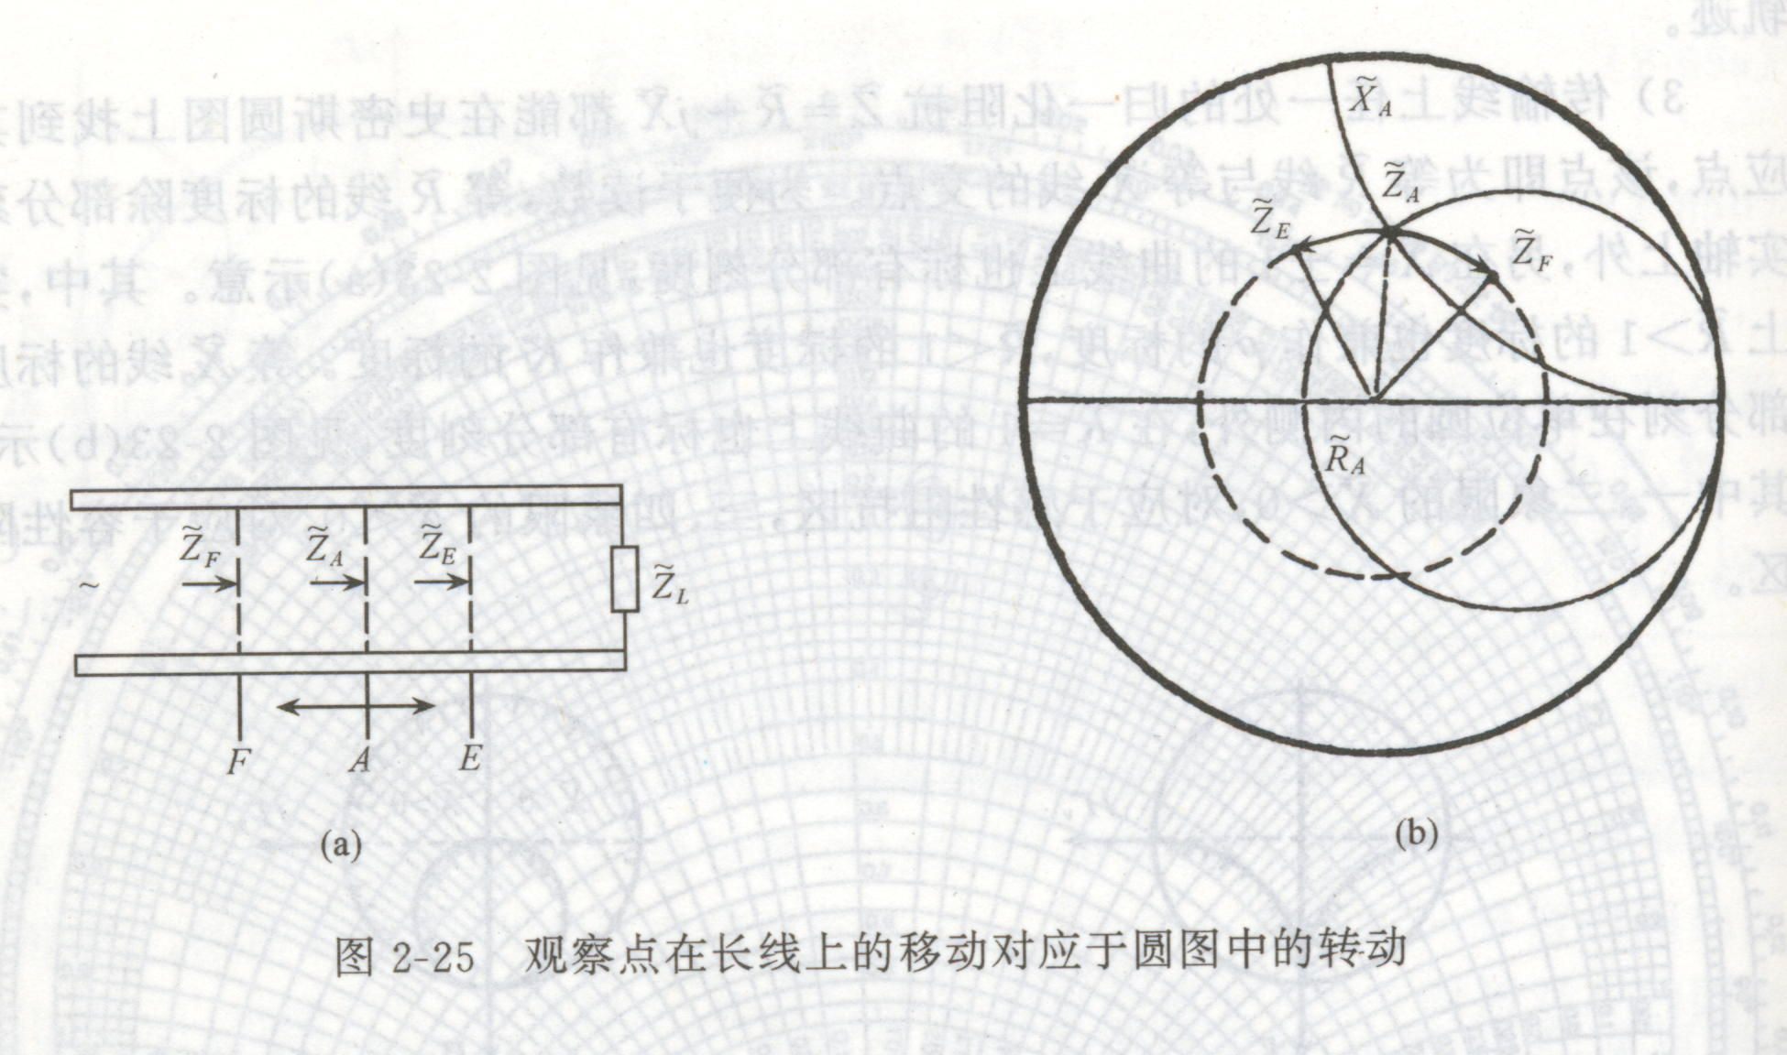
旋转方向的选择问题

Slide 22
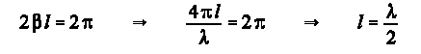
电长度和物理长度
围绕斯密斯原图旋转一周
在史密斯原图上转动一周，相当于在传输线上移动了半个波长 (λ/2 ⇒ 180º).

Slide 23
关于史密斯原图的一些结论
Smith圆图的理论基础是传输线的电压反射系数和输入阻抗，是传输线理论公式的形象化图示。
Smith圆图就由电压反射系数圆和阻抗圆构成。(阻抗圆分成电阻圆和电抗圆)
电压反射系数圆以圆图的中心为圆心，传输线终端负载电压反射系数的大小为半径(最大半径为1）。
一旦终端电压反射系数在圆图上的位置确定，则其他任意一点的电压反射系数所对应位置均在同一反射系数圆上，不同的只是相位角不同。
欲求反射系数的点距终端距离为l/λ, 则从终端反射点在反射系数圆上的位置出发，在同一反射系数圆上转动l/λ,则所得到的就是该点的电压反射系数。

Slide 24
关于史密斯原图---cont1
纯感性负载
五个特殊点 (points 0, 1, 2, 3 and 4)
（匹配，短路，开路，接纯感性负载，接的最大圆上。
纯容性负载

Slide 25
关于史密斯原图---cont2
四种刻度值：
电阻值 （标注在电阻圆上)
电抗值（标注在电抗圆上）
电压反射系数的角度（度）（标注在最大反射系数圆的外围）
电长度（相对几何长度对波长的归一化值）(标注在Smith圆图的外圈，朝里的对应向负载方向转动，朝外的则对应向信号源方向转动）

Slide 26
关于史密斯原图---cont1

Slide 27
源于史密斯原图---cont3
阻抗圆图上半圆内的归一化阻抗为r+jx,其电抗为感抗；阻抗圆图下半圆内的归一化阻抗为r-jx,其电抗为容抗。
从负载向信号源方向移动，信号相位不断滞后，因而在圆图上应顺时针方向转动；
从信号源向负载方向移动，信号相位不断超前，因而在圆图上应逆时针方向转动；
在圆图上旋转一周对应为半个波长，而不是一个波长。

Slide 28
在Smith Chart上可以确定的参数
一旦负载的阻抗值在是米是原图上进行表示出来，我们可以确定一些比较重要的参数信息:
任一点处的输入阻抗 (当确定离负载的距离之后，可以通过绕着|Γ|圆旋转 2βz 找到给定距离传输线上任一点的输入阻抗) (任意点的输入阻抗）
电压反射系数 (幅度和相位); 电压反射系数）
驻波比ρ; 行波系数K

Slide 29
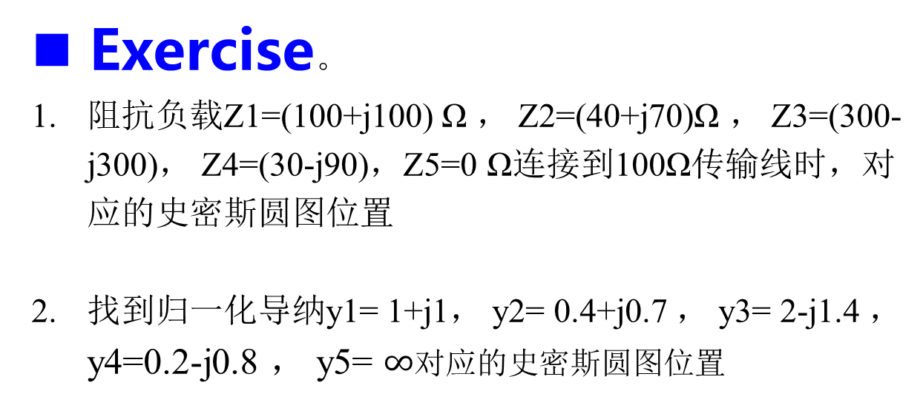
史密斯圆图

Slide 30
史密斯圆图
Z史密斯圆图
Z1=(100+j100) Ω
Z2=(40+j70)Ω Z3=(300-j300)
Z4=(30-j90)
Z5=0 Ω
z2=0.4+j0.7
z1=1+j1
z5=0
z3=3-j3
z4=0.3-j0.9

Slide 31
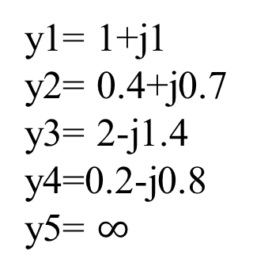
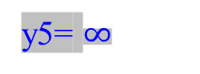
史密斯圆图
Y史密斯圆图
y2=0.4+j0.7
y1=1+j1
y3=2-j1.4
y4=0.2-j0.8

Slide 32
史密斯圆图
Z史密斯圆图
Z1=(100+j100) Ω
100 Ω传输线
验证
z1=1+j1
y1=1/z1=0.5-j0.5
Z5=0 Ω
z1=1+j1
z5=0
z1'=0.5-j0.5

Slide 33
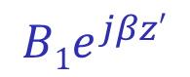
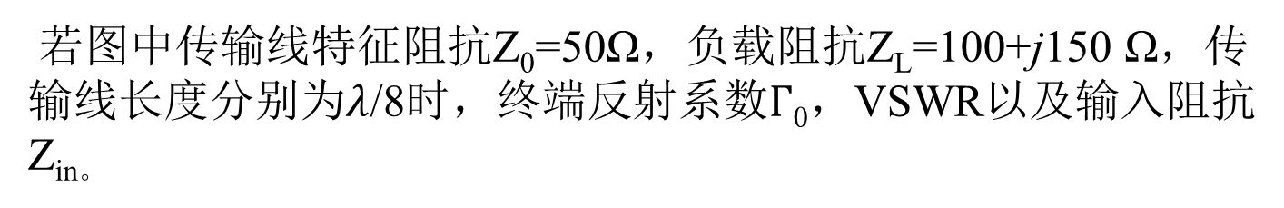
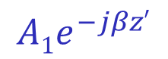
史密斯圆图
若图中传输线特征阻抗Z₀=50Ω，负载阻抗Z_{L}=100+j150 Ω，传输线长度分别为$λ$/8时，终端反射系数$Γ$₀，VSWR以及输入阻抗Z_{in。}
$$A1e^{−jβz′}$$
Z_{L}
$$B1e^{jβz′}$$
z'=-z_{l}
z'=0

Slide 34
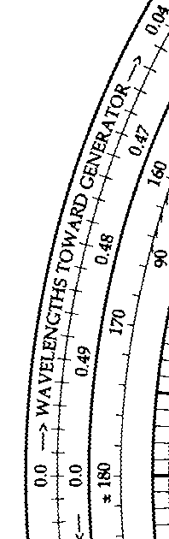

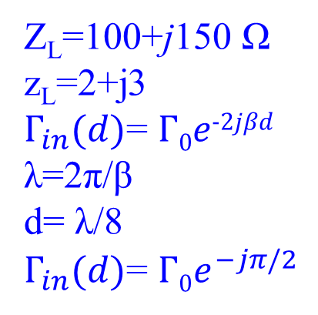
史密斯圆图
26.6º
z1=2+j3
Z_{L}=100+j150 Ω
z_{L}=2+j3
$Γ_{in}(d)$= $Γ0e−2jβd$
λ=2π/β
d= λ/8
$Γ_{in}(d)$= $Γ0e^{−jπ/2}$
z_{in}=0.5-j1.5
-63.4º

Slide 35
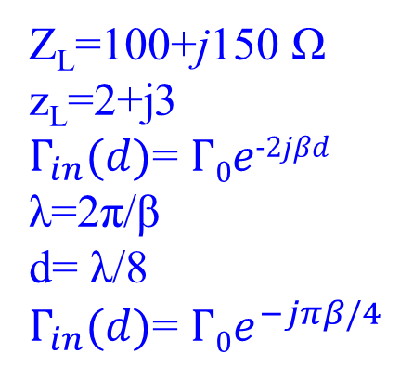
史密斯圆图
Z_{L}=100+j150 Ω
z_{L}=2+j3
$Γ_{in}(d)$= $Γ0e−2jβd$
λ=2π/β
d= λ/8
$Γ_{in}(d)$= $Γ0e^{−jπβ/4}$
0.213λ
z1=2+j3
z_{in}=0.5-j1.5
0.125 λ
0.338λ

Slide 36
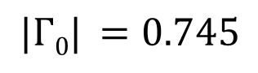
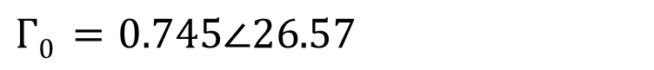
史密斯圆图
0.213λ
z1=2+j3
Z_{in}=25-j75
z_{in}=0.5-j1.5
0.125 λ
VSWR=6.8
0.338λ
$$|Γ0| =0.745$$
$$Γ0 =0.745∠26.57$$

Slide 37
例子 1
通过公式和史密斯原图计算出沿传输线上的以下相关参数:
(a) 沿线驻波比 SWR;
(b) 负载处反射系数的大小;
(c) 负载的导纳值;
(d) 沿线的输入阻抗值;
(e) 离负载第一个最小电压值的距离;
(f) 离负载第一个最大电压值的距离。
L = 0.4λ
Z_{in} ⇒
Z₀=50Ω
Z_{L}=60+j50Ω

Slide 38
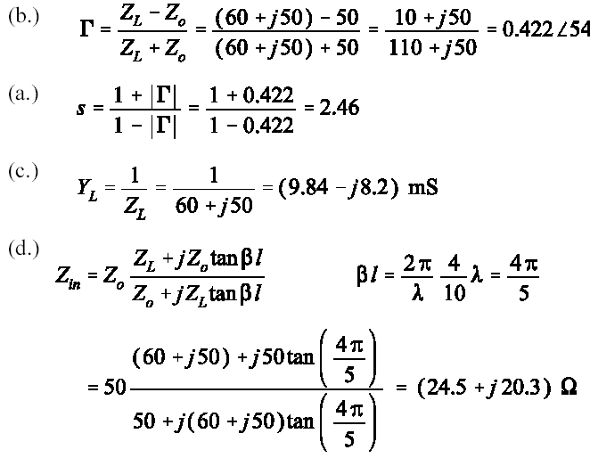

Slide 39
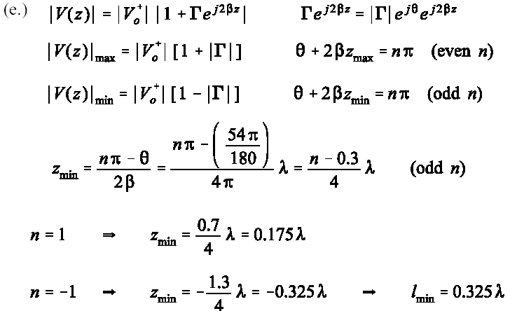

Slide 40
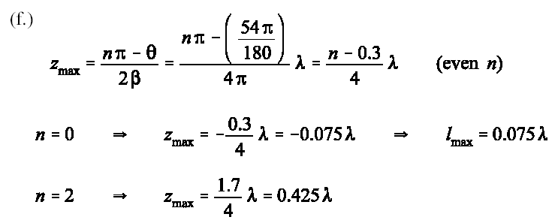

Slide 41

E
B
F
A
O
C
G
H
D
L = 0.4λ
Z_{in} ⇒
Z₀=50Ω
Z_{L}=60+j50Ω
(a) 沿线的SWR；
(b) 负载处的反射系数;
(c) 负载的导纳;
(d) 传输线的输入导纳;
(e) 离负载第一个最小电压值的距离;
(f) 离负载第一个最大电压值的距离.

Slide 42
应用史密斯原图
1. 计算归一化的的负载阻抗值，在史密斯原图上找出该点值的位置. (为绿色的A点)
2. 沿A点画出经过中心处的一条直线, 在外圈的圆上可以找出点 B, 确定出反射系数的角度

Slide 43
E
B
F
A
O
C
G
H
D
L = 0.4λ
Z_{in} ⇒
Z₀=50Ω
Z_{L}=60+j50Ω
(a) 沿线的SWR；
(b) 负载处的反射系数;
(c) 负载的导纳;
(d) 传输线的输入导纳;
(e) 离负载第一个最小电压值的距离;
(f) 离负载第一个最大电压值的距离.

Slide 44
3. 从中心点O处换一个圆，半径为OA (反射系数圆), 交叉的处实轴上的点C. 可以得出驻波比系数
4. 通过驻波比系数和反射系数的关系式，我们可以计算出反射系数的模值
所以反射系数为

Slide 45
E
B
F
A
O
C
G
H
D
L = 0.4λ
Z_{in} ⇒
Z₀=50Ω
Z_{L}=60+j50Ω
(a) 沿线的SWR；
(b) 负载处的反射系数;
(c) 负载的导纳;
(d) 传输线的输入导纳;
(e) 离负载第一个最小电压值的距离;
(f) 离负载第一个最大电压值的距离.

Slide 46
5. 从A点沿反射系数圆旋转180度可以得到点 D, 因此可得出归一化的负载导纳为
去归一化化简之后可得到导纳为

Slide 47
E
B
F
A
O
C
G
H
D
L = 0.4λ
Z_{in} ⇒
Z₀=50Ω
Z_{L}=60+j50Ω
(a) 沿线的SWR；
(b) 负载处的反射系数;
(c) 负载的导纳;
(d) 传输线的输入导纳;
(e) 离负载第一个最小电压值的距离;
(f) 离负载第一个最大电压值的距离.

Slide 48
6. 从点 OB 顺时针旋转 0.4λ, 可得到与外边圆交叉的点E (0.076 λ), 与反射系数圆交叉的点F, 我们可以读出该传输线归一化的输入阻抗值为:
去归一化之后可以得到输入阻抗值为

Slide 49
E
B
F
A
O
C
G
H
D
L = 0.4λ
Z_{in} ⇒
Z₀=50Ω
Z_{L}=60+j50Ω
(a) 沿线的SWR；
(b) 负载处的反射系数;
(c) 负载的导纳;
(d) 传输线的输入导纳;
(e) 离负载第一个最小电压值的距离;
(f) 离负载第一个最大电压值的距离.

Slide 50
7. 从OA点到OG点顺时针旋转 (正半轴为电压最大的轨迹), 此间的为离负载(z=0)的第一个电压值最大的点 :
8. 从OA到OH顺时针旋转 (负半轴为为电压最小值的轨迹), 此时的距离为离负载(z=0):的第一个电压值的最小点:

Slide 51


史密斯圆图
Z0=50ohm
Z=?

Slide 52
史密斯圆图
z=0.21+0.5j
B=0.56+0.9j
D’=1+1.97j
A=1+j
1
C’=1+0.87j
A’=0.5-0.5j
Z0=50ohm
Z=10.5+25johm
D=0.21-0.4j
B’=0.5-0.8j

Slide 53
史密斯圆图
B=0.56+0.9j
D’=1+1.97j
r=0.9
A=1+j
1
C’=1+0.87j
z=1.11-0.4j
A’=0.5-0.5j
D=0.21-0.4j
B’=0.5-0.8j

Slide 54
史密斯圆图
习题1. 说明史密斯圆图中，圆心、最左边点（-1，0）、最右边点（1，0）的含义。

Slide 55

史密斯圆图
习题2. 若图中传输线特征阻抗Z₀=50Ω，传输线长度为$0.25λ\text{，}$电阻、电感、$电容$的阻抗和导纳值如图，用史密斯圆图计算输入阻抗Z_{in。}
x=2.4
$$A1e^{−jβz′}$$
b=0.12
r=1.1
$$B1e^{jβz′}$$
z'=-z_{l}
z'=0

Slide 56
5.2 射频微波网络理论
Notes:
麦克斯韦方程组对射频与微波电路进行分析，会求解空间每一个点的电磁场，给出的信息远多于我们的需求。

Slide 57
微波网络理论的发展
首先是1940S的MIT实验室提出，主要是为了服务于雷达系统和器件的设计；
由布鲁克林工学院的微波研究所的研究人员加以发展；
主要的研究人员为E. Weber, N. Marcuvitz, A. A. Oliner, L. B. Felsen, A. Hessel 等.

Slide 58
出发点(*)
工作在低频的电路, 几何尺寸与波长相比,显得比较小, 因此可以看做是有源或无源集总参数的连接.
在电路的任意点可以定义唯一的电压和电流,相位变化可以忽略不计.
电路中的场可以看作双(或多)导体中的TEM模式.
因此可以求取Maxwell方程组的准静态解
可以采用Kirchhoff电压电流定律,以及电路理论中的阻抗概念等.
但是这些用于低频电路的方法不能直接用到微波电路中.
本章的目的就是考虑如何把电路和网络的概念扩展到许多微波电路的分析和设计当中.

Slide 59
射频微波网络理论
射频微波网络理论
低频电路：电路尺度远小于波长，电路上任意点电压电流相同，电路由无源和有源集总元件组合。
KVL\KCL
微波电路：电路尺度与波长接近，无法忽略电路中的相位信息。
麦克斯韦方程组→空间每一个点的电磁场
需求：一组端口上的电压电流\功率（概括量）
我们不需要了解这么详细的信息.（第一个原因）
Notes:
麦克斯韦方程组对射频与微波电路进行分析，会求解空间每一个点的电磁场，给出的信息远多于我们的需求。

Slide 60
射频微波网络理论
射频微波网络理论
微波元件--------视为具有多个端口的等效网络—微波网络
用网络理论处理射频与微波问题 →用麦克斯韦方程严格处理基础性标准问题→它们可与电路或传输线参量直接联系→用电路\传输线理论分析电路系统。
微波网络分析方法，其实就是微波电路和系统的等效电路分析方法,也是一种矩阵分析方法.我们用端口电压电流,以及入射波反射波电压电流等来定义不同的矩阵形式,用以处理不同的问题.而这些矩阵之间存在一定的换算关系.
用这种方法可以更容易模拟原始问题，可以很方便地处理多个元件组合情况下的总响应，而无需对每个单独的电路进行详细的分析（第二个原因）
Notes:
麦克斯韦方程组对射频与微波电路进行分析，会求解空间每一个点的电磁场，给出的信息远多于我们的需求。

Slide 61
引入微波网络概念之后，许多微波问题，在电磁场理论分析基础上，或者在实验的基础上，便可以应用传输线理论和低频网络理论来处理，从而使问题得到解决，而且运算要简单得多。

Slide 62
本章的学习思路和内容(**)
在场论和传输线理论的基础上,引入微波网络理论.(因为简单,直观,可以更方便地处理有很多元件组合而成的电路或系统)
描述微波网络特性的是一些矩阵参数,往往是用端口电压电流来定义网络矩阵参量.
TEM模传输线有明确的电压电流定义,但非TEM模传输线没有,所以要引入等效电压,等效电流的定义.(既然特性阻抗是行波电压和电流的比值,所以也有等效特性阻抗的概念)
几种网络矩阵参数的定义及应用
几种网络矩阵参量的换算
网络外部参量

Slide 63
5.2.1 Microwave one-port network(微波一端口网络)

Slide 64
Definition of one-port network
A general microwave one-port network is defined by a device for which power can enter or leave through only one transmission line or waveguide.
微波一端口网络其实就是只有一个端口的器件，功率的输入和输出都在此端口进行。比如终端负载就是一个典型的一端口器件。
匹配负载：解决波反射和吸收两者之间的矛盾
短路负载：解决理想短路和活动间隙之间的矛盾，短路活塞
失配负载：解决宽带和反射系数模之间的矛盾，
We assume that the one-port network is defined by a surface S which is perfectly conducting except for an opening at the terminal connection.
假设一端口网络是一个理想导体面，在连接处开路。

Slide 65


Slide 66

Power flow for one-port network
We may apply the general form of Poynting’s theorem to describe the power flow for the one-port network.
The general form of Poynting’s theorem for the closed surface S shown below is
闭合面上的坡印亭定理的一般表示式为：

Slide 67
P_{s} - power delivered by the sources within S
P_{o} - power passing outward through S
P_{l} - power dissipated within S
W_{m} - magnetic energy stored within S
W_{e} - electric energy stored within S

Slide 68
For the one-port network, we assume that no sources are located within the surface S (P_{s} = 0).
The unit normal n is an inward pointing normal for the one-port network such that the term P_{o} is negative and represents the power flow into the one-port network. P_{o} 代表流进一端口网络的功率

Slide 69

Poynting’s theorem for the one-port network becomes 一端口网络的坡印亭定理表示为:
Introducing the transverse fields over the wave guiding structure defined previously (last note), the power flow into the one-port network is then given by the surface integral of the transverse fields in the terminal plane (opening).
把导波结构的横向场代入上式, 即可得流入一端口网络的功率：

Slide 70


Slide 71
physical explanation
流入一端口网络的功率可分成两部分:
一部分为有功损耗,转化成热能损耗掉了;
另一部分则以电能或磁能的形式储存在
器件中.

Slide 72

Input Impedance of one-port network
The power flow can be related to the input impedance of the one-port network which according to circuit theory is
由电路理论, 一端口网络的功率流可与输入阻抗联系起来

Slide 73

Since the voltage and current that we are using in this impedance relationship may be the equivalent voltage and current of a waveguide, the resulting input impedance would be an equivalent impedance.
在上面的阻抗关系中用的是等效电压和电流, 因而该阻抗也是等效阻抗.
The power flow equation can be rewritten as

Slide 74

so that the input impedance (输入阻抗) of the one-port network is

Slide 75
Physical explanation
the resistance of the one-port is related to the power dissipated within S.
输入阻抗的实部与闭合面内消耗的功率有关.
the reactance of the one-port is related to the net reactive energy stored within in S.
输入阻抗的虚部则与闭合面内储存的功率有关.

Slide 76
If the one-port is characterized by lossless materials, then P_{l} = 0 and R = 0, which means that no energy is dissipated within S and all the power flowing into the one-port network is stored within S.
如果该一端口器件为无耗的, 则P_{l} = 0 and R = 0, 表示S内无能量损耗, 所有流入该网络的能量全部储存在S内部.
The reactance of the one-port is inductive (positive) if W_{m} >W_{e} or capacitive (negative) if W_{e} >W_{m}. 如果W_{m} >W_{e}
则一端口输入阻抗的电抗是感性的,否则则为容性的.

Slide 77

射频微波网络理论
微波系统可以看作由边界封闭的不均匀区和外界相连的均匀区构成
Notes:
麦克斯韦方程组对射频与微波电路进行分析，会求解空间每一个点的电磁场，给出的信息远多于我们的需求。

Slide 78


射频微波网络理论
1.选定均匀区和非均匀区的分界参考面。
2.将电路均匀区域等效为传输线，将电路非均匀区域（器件）等效为“微波网络”。
Notes:
麦克斯韦方程组对射频与微波电路进行分析，会求解空间每一个点的电磁场，给出的信息远多于我们的需求。

Slide 79
射频微波网络理论
1.选定均匀区和非均匀区的分界参考面。
2.将电路均匀区域等效为传输线，将电路非均匀区域（器件）等效为“微波网络”
微波网络端口必须指定参考面：1.参考面选择保证非均匀性影响在参考面内。单模传输时，一般选在不连续性激起的高次截止场影响范围之外
2.参考面必须垂直于微波传播方向。
Notes:
麦克斯韦方程组对射频与微波电路进行分析，会求解空间每一个点的电磁场，给出的信息远多于我们的需求。

Slide 80

射频微波网络理论

Slide 81
5.2.2 阻抗矩阵[Z]导纳矩阵 [Y]

Slide 82
简 介
有N个端口，每个端口的馈线为传输线或波导。假定每个馈线结构只有一个模式传输。
在每个端口都定义一个垂直于传播方向的横截面作为参考面，在此面上定义电压和电流。

Slide 83

Impedance Matrix [Z] 阻抗矩阵
某一端口的电压和电流可写成：
某一端口反射的信号，不仅与该端口的入射信号有关，还与从其他端口耦合到该端口的能量有关。

Slide 84



阻抗矩阵
其他端口开路时(I_{k}=0,k≠j)，Z_{ij}为i端口电压与j端口激励电流的比值。
I₁
I₂
Z₁₁ Z₁₂
Z₂₁ Z₂₂
V₂
V₁
Notes:
麦克斯韦方程组对射频与微波电路进行分析，会求解空间每一个点的电磁场，给出的信息远多于我们的需求。

Slide 85

射频微波网络理论
阻抗矩阵
Notes:
麦克斯韦方程组对射频与微波电路进行分析，会求解空间每一个点的电磁场，给出的信息远多于我们的需求。

Slide 86




射频微波网络理论
导纳矩阵
其他端口短路时(V_{k}=0,k≠j)，Y_{ij}为i端口电流与j端口激励电压的比值。
ZY=U
ZY互为逆矩阵
Notes:
麦克斯韦方程组对射频与微波电路进行分析，会求解空间每一个点的电磁场，给出的信息远多于我们的需求。

Slide 87

射频微波网络理论
导纳矩阵
Notes:
麦克斯韦方程组对射频与微波电路进行分析，会求解空间每一个点的电磁场，给出的信息远多于我们的需求。

Slide 88
出发点 &应用
前面部分我们了解TEM波和非TEM的等效电压和等效电流的关系式.
通过定义一任意网络的参考面的电压电流，即可用电压和电流把端口的物理量联系起来，这样就可对网络进行矩阵描述和分析。
由矩阵可得任意网络的等效电路，这在耦合器和滤波器等无源器件的设计中非常有用。

Slide 89
关键点
一般地说, Z和Y 矩阵中的元素可能是复数.
对于一个N端口网络, 矩阵的大小是N x N, 而总计有2N²个独立的物理量.
但是, 如果网络是互易的或者是无耗的, 则独立的未知量就可以减少.

Slide 90




射频微波网络理论
互易网络
Notes:
麦克斯韦方程组对射频与微波电路进行分析，会求解空间每一个点的电磁场，给出的信息远多于我们的需求。

Slide 91

射频微波网络理论
互易网络
而多端口网络中，互易性定义为：在保持其他端口不变的情况下，i端口电压V_{i}在j端口产生电流I_{j}，则j端口电压V_{i}在i端口也将产生相同的电流I_{j}。同样可以得到：
如果一个N-端口的微波网络是无源的 (没有激励源) ，并且只包含了各向同性的媒质 (不包含各向异性的媒质，如铁氧体材料，等离子体或者有源器件), 我们称此网络是互易网络 （reciprocal network）.
Notes:
麦克斯韦方程组对射频与微波电路进行分析，会求解空间每一个点的电磁场，给出的信息远多于我们的需求。

Slide 92






射频微波网络理论
无耗网络
讨论N维网络
$$=\frac{1}{2}({[I]}^{T}{[Z]}^{T}{[I]}^{∗})$$
无耗网络要求功率实部为0，因此：
$$\frac{1}{2}Re\left({\left[I\right]}^{T}{\left[Z\right]}^{T}{\left[I\right]}^{∗}\right)=\frac{1}{2}Re\left[\sum_{n=1}^{N}{\sum_{m=1}^{N}{I_{m}Z_{nm}I_{n}^{∗}}}\right]=0$$
$$\sum_{n=1}^{N}{\sum_{m=1}^{N}{I_{m}Z_{nm}I_{n}^{∗}}}+{[\sum_{n=1}^{N}{\sum_{m=1}^{N}{I_{m}Z_{nm}I_{n}^{∗}}}]}^{∗}=\sum_{n=1}^{N}{\sum_{m=1}^{N}{I_{m}{(Z}_{nm}{+Z_{mn}^{∗})I}_{n}^{∗}}}=0$$
$Z_{nm}$+$Z_{mn}^{∗}$=0
H为共轭转置
Notes:
反厄米特矩阵

Slide 93




射频微波网络理论
无耗网络
讨论N维互易网络
$$Z=−Z∗$$
$$Y=−Y∗$$
Notes:
麦克斯韦方程组对射频与微波电路进行分析，会求解空间每一个点的电磁场，给出的信息远多于我们的需求。

Slide 94
物理解释
输入阻抗的实部与闭合面内消耗的功率有关.
如果一个N端口网络是无耗的, 则输入阻抗的实部必然为零.

Slide 95
例子 (计算阻抗参数)
计算出下图中2端口网络的Z矩阵参数.
Z_{A}
Z_{B}
+
+
Port1
Port2
Z_{C}
_
_

Slide 96
解析
通过之前Z矩阵的定义，我们知道 Z₁₁ 为端口1的输入阻抗，此时端口2等效为开路:
Z₁₁--- input impedance (端口1的输入阻抗)

Slide 97
传输阻抗Z₁₂ 为端口1处开路时，端口2有电流I₂流入时的阻抗值. 通过分压计算为,
Z₁₂ ：transfer impedance (转移阻抗)

Slide 98
由于此网络是互易无耗的网络 Z₂₁=Z₁₂,。计算的 Z₂₂ 的值为
Z₂₂: 端口2的输入阻抗

Slide 99


射频微波网络理论
总结1
ZY=U
ZY互为逆矩阵
阻抗、导纳矩阵关系
互易网络
$$Z=−Z∗$$
无耗网络
$$Y=−Y∗$$
Notes:
麦克斯韦方程组对射频与微波电路进行分析，会求解空间每一个点的电磁场，给出的信息远多于我们的需求。

Slide 100

射频微波网络理论
散射矩阵
（1）对于波导中非TEM模,电压与积分路径相关，无法正确的定义电压值。电流与电压失去明确物理意义，难以直接测量。
（2）实际上高频情况下，很难得到一个理想的开路条件或短路条件。
因此Y与Z矩阵难以测量。
Notes:
麦克斯韦方程组对射频与微波电路进行分析，会求解空间每一个点的电磁场，给出的信息远多于我们的需求。

Slide 101
为了研究微波电路和系统的特性，设计微波电路的结构，就需要一种在微波频率能用直接测量方法确定的网络矩阵参数。
端口反射波的幅度相位则是比较容易测量的。因此我们就利用入射波和反射波的幅度相位来定义新的散射矩阵参数，这就是S参数。

Slide 102
因此，我们引入散射矩阵，该参量和端口的反射波电压及入射波电压相关；
阻抗矩阵和导纳矩阵与端口的合成电压、电流有关,而散射矩阵则把端口的入射波电压与反射波电压联系起来。

Slide 103
散射参数的外在表现形式
散射参数有普通散射参数和广义散射参数。
普通散射参数的物理内涵是以特性阻抗Z₀匹配（恒等匹配）为核心，它在测量技术上的外在表现形态是电压驻波比VSWR。
广义散射参数的物理内涵是以共轭匹配（最大功率匹配）为核心，它在测量技术上的外在表现形态是失配因子M.

Slide 104

散射参数的定义
散射参数主要描述的为反射波电压系数 (V-) 与 incident 入射波电压系数的 (V+) 关系
普通散射矩阵是用网络各端口的入射电压波和反射电压波来描述网络特性的波矩阵.

Slide 105

射频微波网络理论
散射矩阵
Notes:
麦克斯韦方程组对射频与微波电路进行分析，会求解空间每一个点的电磁场，给出的信息远多于我们的需求。

Slide 106

散射矩阵的每个参量
按照定义式，散射矩阵的每个独立的参量由以下定义式表示

Slide 107
在其余端口接上匹配负载( 避免反射波信号影响测量结果），在端口j输入信号，测量端口i的反射波信号。（基于各端口特征阻抗Z_{i}）
在端口i的反射波和端口j的入射波之比就是散射矩阵中元素的定义，也称之为S参数。

Slide 108









射频微波网络理论
散射矩阵
Port 2无输入时，Port 1反射系数。
Port 2无输入时，Port 1到Port 2传输系数。
Port 1无输入时，Port 2反射系数。
S₁₁ S₁₂
S₂₁ S₂₂
Port 1无输入时，Port 2到Port 1传输系数。
Notes:
麦克斯韦方程组对射频与微波电路进行分析，会求解空间每一个点的电磁场，给出的信息远多于我们的需求。

Slide 109
S参数的物理意义（*）
散射参数有明确的物理意义。
S_{ii}是当所有其他端口端接匹配负载时端口i的反射系数。
S_{ij}是当所有其它端口端接匹配负载时从端口j至端口i的传输系数。
这种散射参数可用熟知的方法和测量系统加以测量。

Slide 110

射频微波网络理论
散射矩阵
网络输入端口的特征阻抗都为Z1，网络输入端口的特征阻抗都为Z2，网络实体为一个特征阻抗为Zx的长度为L的传输线，问计算散射矩阵时其他端口负载为多少？
S₁₁ S₁₂
S₂₁ S₂₂
特征阻抗为Z_{X}传输线
Z_{L}
1.Z1
2.ZX
3.Z2
4.为输出端口往前看的输出阻抗Zout
输入端口特征阻抗为Z₁
输出端口特征阻抗为Z₂
Z_{L}=？
Notes:
麦克斯韦方程组对射频与微波电路进行分析，会求解空间每一个点的电磁场，给出的信息远多于我们的需求。

Slide 111

射频微波网络理论
散射矩阵
网络为一个特征阻抗为Zx的长度为L的传输线，网络输入端口的特征阻抗都为Z1，网络输入端口的特征阻抗都为Z2，问计算散射矩阵时其他端口负载为多少？
S₁₁ S₁₂
S₂₁ S₂₂
特征阻抗为Z_{X}传输线
Z_{G}
1.Z1
2.ZX
3.Z2
4.为输入端口往后看的输入阻抗Zin
输入端口特征阻抗为Z₁
输出端口特征阻抗为Z₂
Z_{G}=？
Notes:
麦克斯韦方程组对射频与微波电路进行分析，会求解空间每一个点的电磁场，给出的信息远多于我们的需求。

Slide 112

射频微波网络理论
散射矩阵
S₁₁ S₁₂
S₂₁ S₂₂
$$Γ1={\left.\frac{Zin−Z1}{Zin+Z1}\right|}_{\text{Z}\text{L}\text{=}\text{Z}\text{2 }}$$
特征阻抗为Z_{X}传输线
Z_{L}
等效传输线
特征阻抗为Z₁长度为0
等效传输线
特征阻抗为Z₂长度为0
Notes:
麦克斯韦方程组对射频与微波电路进行分析，会求解空间每一个点的电磁场，给出的信息远多于我们的需求。

Slide 113

例子 (确定 S-矩阵中的参量)
下图为一个连接了特性阻抗为jX的2端口网络，请解析出其S矩阵中的参数.

Slide 114

解析
确定S₁₁, S₂₁ (端口 #1激励,端口#2终端匹配负载)

Slide 115



对于端口#2 而言，终端连接匹配负载之后， V₂⁺ = 0
对于串联电抗，我们得知两端口的电流关系为

Slide 116

我们假设位于参考面z = 0 处为两个端口，那么电流之间的关系为

Slide 117

解析出 S₂₂, S₁₂ (此时端口#2激励, 端口#1连接匹配负载)

Slide 118



端口1连接匹配负载时，此时入射波的电压V₁⁺ = 0
另外, 两端口网络电流的公式可以计算如下

Slide 119


最后得出2端口网络总体的散射矩阵为

Slide 120

双端口网络，输出端口不匹配时，设其负载阻抗的反射系数为 ，则输入反射系数
输出端口不匹配,定义：
从1端口的角度，b为入射方向a为反射方向故Γ_{L}=a_{i}/b_{i}

Slide 122
线性互易网络的测试方法
仅有三个独立参量，可用三点法测定：
匹配(mat);短路(SC)；开路(OC)的反射系数
即可解出三个未知参量

Slide 123









射频微波网络理论
散射矩阵
为了方便分析，引入归一化等效电压、电流：
满足：
因此得到归一化阻抗、导纳：
归一化阻抗、导纳矩阵为：
$$v_{i}^{}=\frac{V_{i}^{}}{\sqrt{Z_{0i}}}$$
$$v_{i}^{±}=\frac{V_{i}^{±}}{\sqrt{Z_{0i}}}$$
$$i_{i}^{}=\sqrt{Z_{0i}}I_{i}^{}$$
$$i_{i}^{±}=\sqrt{Z_{0i}}I_{i}^{±}$$
$$z_{ij}=\frac{Z_{ij}}{\sqrt{Z_{0i}Z_{0j}}}$$
$$y_{ij}=\frac{y_{ij}}{\sqrt{y_{0i}y_{0j}}}$$
$$v=zi$$
$$i=yv$$
Notes:
麦克斯韦方程组对射频与微波电路进行分析，会求解空间每一个点的电磁场，给出的信息远多于我们的需求。

Slide 124





射频微波网络理论
散射矩阵
为了方便分析，引入归一化等效电压、电流：
提出归一化散射参量：
$$v_{i}^{}=\frac{V_{i}^{}}{\sqrt{Z_{0i}}}$$
$$v_{i}^{±}=\frac{V_{i}^{±}}{\sqrt{Z_{0i}}}$$
$$i_{i}^{}=\sqrt{Z_{0i}}I_{i}^{}$$
$$i_{i}^{±}=±\sqrt{Z_{0i}}I_{i}^{±}$$
$$s_{ij}={\left.\frac{v_{i}^{−}}{v_{j}^{+}}\right|}_{v_{a}^{+}=0;a≠j}$$
$$v_{}^{−}=sv_{}^{+}$$
$$S_{ij}={\frac{\sqrt{Z_{0i}}}{\sqrt{Z_{0j}}}s}_{ij}$$
$$S_{ii}=s_{ii}$$
比较S_{ij}和s_{ij}：
常用的散射参量为归一化散射参量。
当各端口特性阻抗相同，两者相等。
Notes:
麦克斯韦方程组对射频与微波电路进行分析，会求解空间每一个点的电磁场，给出的信息远多于我们的需求。

Slide 125






射频微波网络理论
散射矩阵
各端口特性阻抗相同为Z₀
写为矩阵：
$$v_{i}^{}=v_{i}^{+}+v_{i}^{−}$$
$$i_{i}^{}=i_{i}^{+}+i_{i}^{−}=\sqrt{Z_{0i}}I_{i}^{+}−\sqrt{Z_{0i}}I_{i}^{−}$$
$=\frac{V_{i}^{+}}{\sqrt{Z_{0i}}}−\frac{V_{i}^{−}}{\sqrt{Z_{0i}}}$= $v_{i}^{+}−v_{i}^{−}$
$$v_{i}^{+}=\frac{1}{2}\left(v_{i}^{}+i_{i}^{}\right)$$
$$v_{i}^{−}=\frac{1}{2}\left(v_{i}^{}−i_{i}^{}\right)$$
$$v_{}^{+}=\frac{1}{2}\left(v+i\right)=\frac{1}{2}\left(z+U\right)i$$
$$v_{}^{−}=\frac{1}{2}\left(v−i\right)=\frac{1}{2}\left(z−U\right)i$$
Notes:
麦克斯韦方程组对射频与微波电路进行分析，会求解空间每一个点的电磁场，给出的信息远多于我们的需求。

Slide 126





射频微波网络理论
散射矩阵
$$v_{}^{+}=\frac{1}{2}\left(v+i\right)=\frac{1}{2}\left(z+U\right)i$$
消去i
$$v_{}^{−}=\left(z−U\right){\left(z+U\right)}^{−1}v_{}^{+}$$
$$v_{}^{−}=\frac{1}{2}\left(v−i\right)=\frac{1}{2}\left(z−U\right)i$$
由于：
$$v_{}^{−}=sv_{}^{+}$$
因此：
$$s=S=\left(z−U\right){\left(z+U\right)}^{−1}$$
Notes:
麦克斯韦方程组对射频与微波电路进行分析，会求解空间每一个点的电磁场，给出的信息远多于我们的需求。

Slide 127












射频微波网络理论
互易散射矩阵
$$s=S=\left(z−U\right){\left(z+U\right)}^{−1}$$
网络互易可知： ，同时
$$z=z^{T}$$
$$U=U^{T}$$
$$S^{T}={\left\{{\left(z+U\right)}^{−1}\right\}}^{T}{\left(z−U\right)}^{T}$$
$={\left(z+U\right)}^{−1} \left(z−U\right)$
由于：
得到：
即为：
$$v=zi$$
$$v_{}^{}=v_{}^{+}+v_{}^{−}$$
$i_{}^{}=$ $v_{}^{+}−v_{}^{−}$
$$z(v_{}^{+}−v_{}^{−})=v_{}^{+}+v_{}^{−}$$
$$(z−U)v_{}^{+}= (z+U)v_{}^{−}$$
$${(z+U)}^{−1}(z−U)v_{}^{+}=v_{}^{−}$$
$${(z+U)}^{−1}(z−U) =S$$
因此
Notes:
麦克斯韦方程组对射频与微波电路进行分析，会求解空间每一个点的电磁场，给出的信息远多于我们的需求。

Slide 128






射频微波网络理论
无耗互易散射矩阵
$$Re\sum_{i=1}^{n}{v_{i}i_{i}^{∗}}=0$$
网络无耗可知:
带入
可得
去除纯虚数$v_{i}^{−}v_{i}^{+∗}−v_{i}^{+}v_{i}^{−∗}$
得到
$$v_{i}^{}=v_{i}^{+}+v_{i}^{−}$$
$i_{i}^{}$= $v_{i}^{+}−v_{i}^{−}$
$$Re\sum_{i=1}^{n}{(v_{i}^{+}+v_{i}^{−})(v_{i}^{+∗}−v_{i}^{−∗})}=0$$
$$\sum_{i=1}^{n}{(v_{i}^{+}v_{i}^{+∗}−v_{i}^{−}v_{i}^{−∗})}=0$$
Notes:
麦克斯韦方程组对射频与微波电路进行分析，会求解空间每一个点的电磁场，给出的信息远多于我们的需求。

Slide 129






射频微波网络理论
无耗互易散射矩阵
$$\sum_{i=1}^{n}{(v_{i}^{+}v_{i}^{+∗}−v_{i}^{−}v_{i}^{−∗})}=0$$
矩阵形式为：
取共轭为：
带入S矩阵：
因此：
$$v_{i}^{+T}v_{i}^{+∗}−v_{i}^{−T}v_{i}^{−∗}=0$$
$$v_{i}^{+H}v_{i}^{+}−v_{i}^{−H}v_{i}^{−}=0$$
H为共轭转置
$$v_{i}^{+H}v_{i}^{+}−v_{i}^{+H}{S^{H}Sv}_{i}^{+}=0$$
$$v_{i}^{+H}(U−{S^{H}S)v}_{i}^{+}=0$$
$$U=S^{H}S$$
Notes:
麦克斯韦方程组对射频与微波电路进行分析，会求解空间每一个点的电磁场，给出的信息远多于我们的需求。

Slide 130


射频微波网络理论
散射矩阵
网络互易
网络无耗互易
因此：
$$U=S^{H}S$$
$$S∗S=U$$
Notes:
麦克斯韦方程组对射频与微波电路进行分析，会求解空间每一个点的电磁场，给出的信息远多于我们的需求。

Slide 131


射频微波网络理论
散射与阻抗矩阵关系
根据矩阵运算规则可得：
$$s=S=\left(z−U\right){\left(z+U\right)}^{−1}$$
$z={\left(U−S\right)}^{−1}$ $\left(U+S\right)$
Notes:
麦克斯韦方程组对射频与微波电路进行分析，会求解空间每一个点的电磁场，给出的信息远多于我们的需求。

Slide 132
传输线无耗条件下，参考面移动S参数幅值的不变性
由于S参数表示微波网络的反射波振幅（包括幅值和相位）与入射波振幅之间的关系，因此必须规定网络各端口的相位参考面。当参考面移动时，散射参数的幅值不改变，只有相位改变。
这在后面将较详细地阐述。

Slide 133
例子 (S-参数的应用)
对于一个已知的2端口望楼哦，其测量得到的S参数的数值如下: (*)
从已知的数据中，判断出网络是否是互易或无耗的. 如果端口2处短路，那么对于1端口有什么影响?

Slide 134
解析
考虑到 [S] 矩阵的对称型，我们很容易得知其是 互易网络cl. 如果网络是无耗的，那么 S 参数应该满足:
将S参数的第一排数据计算得知(i=1)
因此, 该网络是有耗网络.

Slide 135
端口1的反射系数Γ, 在端口2短路时可以如下计算.
从S矩阵的定义我们知道
那么S矩阵可以写为
第二个等式计算为

Slide 136
将第一个等式以 V₁⁺表示, 运用上述的结果，可以得出输入的反射系数为
因此，回波损耗为

Slide 137




射频微波网络理论
总结2
$$s=S=\left(z−U\right){\left(z+U\right)}^{−1}$$
散射与阻抗矩阵关系
$z={\left(U−S\right)}^{−1}$ $\left(U+S\right)$
互易网络
无耗网络
$$SHS=U$$
互易无耗网络
$$S∗S=U$$
Notes:
麦克斯韦方程组对射频与微波电路进行分析，会求解空间每一个点的电磁场，给出的信息远多于我们的需求。

Slide 138






射频微波网络理论
散射矩阵
传输线终端接阻抗匹配负载，散射矩阵的特点？
S₁₁
$$Sii=0$$
Port 1反射系数。
微带线连接THZ天线的S11图
Notes:
麦克斯韦方程组对射频与微波电路进行分析，会求解空间每一个点的电磁场，给出的信息远多于我们的需求。

Slide 139






射频微波网络理论
散射矩阵
通过传输线连接两元件，保证信号传输，散射矩阵的特点？
S₁₁ S₁₂
S₂₁ S₂₂
Port 1到Port 2传输系数。
Notes:
麦克斯韦方程组对射频与微波电路进行分析，会求解空间每一个点的电磁场，给出的信息远多于我们的需求。

Slide 140



射频微波网络理论
散射矩阵
功分器将端口1的微波能量平均分配给端口2和3，散射矩阵的特点？
端口1
端口2
端口3
Notes:
麦克斯韦方程组对射频与微波电路进行分析，会求解空间每一个点的电磁场，给出的信息远多于我们的需求。

Slide 141


射频微波网络理论
散射矩阵
功率放大器将输入的信号放大，散射矩阵的特点？
Notes:
麦克斯韦方程组对射频与微波电路进行分析，会求解空间每一个点的电磁场，给出的信息远多于我们的需求。

Slide 142



射频微波网络理论
散射矩阵
$$RL=10log(\frac{Pin}{Pr})=20log\left|\frac{1}{Γ}\right|=−20log\left|Γ\right|$$
回波损耗
$IL=10log$($\frac{Pin}{Pout}$)
插入损耗
如果为二端口网络
$$IL=10log(\frac{Pin}{Pout})=20log\left|\frac{1}{S21}\right|$$
S₁₁ S₂₁
S₂₁ S₂₂
Notes:
麦克斯韦方程组对射频与微波电路进行分析，会求解空间每一个点的电磁场，给出的信息远多于我们的需求。

Slide 143
射频微波网络理论
习题1
一端口网络中存在那些连接方式？二端口网络中存在那些连接方式？
Notes:
麦克斯韦方程组对射频与微波电路进行分析，会求解空间每一个点的电磁场，给出的信息远多于我们的需求。

Slide 144

射频微波网络理论
习题2
如图所示二端口网络，求其阻抗参量。当各端口特征阻抗为50ohm，求其散射参量。
Notes:
麦克斯韦方程组对射频与微波电路进行分析，会求解空间每一个点的电磁场，给出的信息远多于我们的需求。

Slide 145

射频微波网络理论
习题3
散射矩阵
散射矩阵
对于一个三端口器件，当信号从port1输入时， port1 的VSWR为1.5。问有多少百分比的能量从port1传输，有多少百分比的能量反射，回波损耗RL为多少？当S21和S31的都为-3.5dB，该器件可能是什么器件，其插入损耗IL为多少,有多少能量损耗在该器件中？
port2
port1
$$\begin{matrix}S11 & S12 & S13 \\ S21 & S22 & S23 \\ S31 & S32 & S33\end{matrix}$$
port3
Notes:
麦克斯韦方程组对射频与微波电路进行分析，会求解空间每一个点的电磁场，给出的信息远多于我们的需求。

